Slide 1

PHÒNG GD &ĐT LONG BIÊN
TRƯỜNG TIỂU HỌC PHÚC LỢI
HOẠT ĐỘNG TRẢI NGHIỆM
BÀI 24: PHÒNG TRÁNH
BỊ BẮT CÓC

Slide 2
KHỞI ĐỘNG

Slide 3

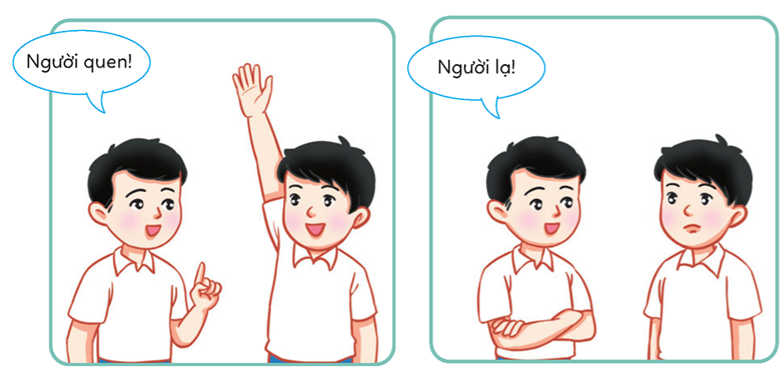
Trò chơi Người lạ - Người quen
Notes:
Liên hệ giáo án:
FB: Hương Thảo
Gmail: tranthao121004@gmail.com

Slide 4
Luật chơi
Khi quản trò hô: “người lạ” (hoặc người không quen biết, người xa lạ…) thì người chơi phải đứng im, giữ nguyên nét mặt.
Khi quản trò hô “người quen” (hoặc bố mẹ, thầy cô, bạn bè, anh chị…) thì người chơi dơ tay lên, nét mặt thể hiện sự vui sướng.
Bạn nào không làm đúng sẽ bị phạt

Slide 5
KHÁM PHÁ

Slide 6
2. Xử lí tình huống có nguy cơ bị bắt cóc

Slide 7
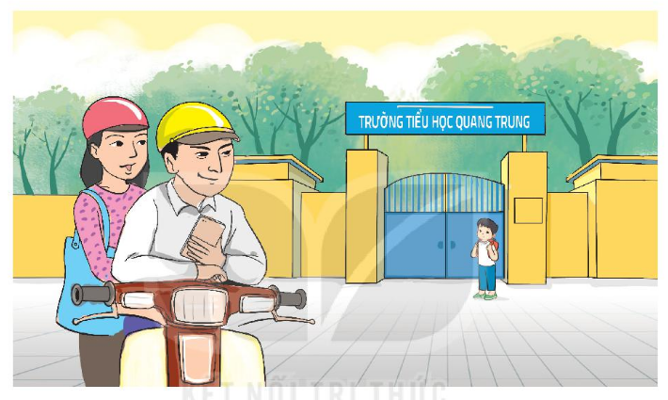
Tình huống 1: Sơn đang đúng một mình ở cổng trường chờ bố mẹ đến đón phát hiện có người lạ theo dõi mình. Nếu là Sơn, em sẽ làm gì?

Slide 8
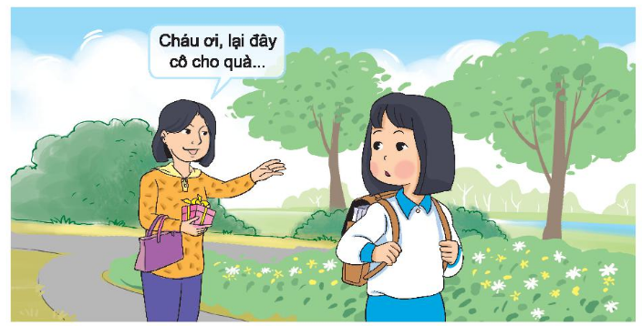
Tình huống 2: Trên đường từ trường về nhà, Nga gặp một người lạ cho quà và rủ đi cùng. Nếu là Nga, em sẽ ứng xử thế nào?

Slide 9
Thảo luận nhóm 4
Thảo luận về cách ứng xử trong mỗi tình huống
Sắm vai theo cách ứng xử phù hợp
Nêu điều em học được qua việc sắm vai

Slide 10
Đại diện nhóm lên trình bày

Slide 11
Nếu là Sơn, em nên tìm đến sự trợ giúp của những người gần đó để tránh bị người xấu hãm hại

Slide 12
Nếu là Nga, em không nên nhận quà từ người lạ để tránh bị họ làm hại

Slide 13


Người quen dù tốt bụng,
Vẫn không phải người thân!
Người lạ nhìn và gọi,
Rung chuông đừng phân vân!
Notes:
Liên hệ giáo án:
FB: Hương Thảo
Gmail: tranthao121004@gmail.com

Slide 14




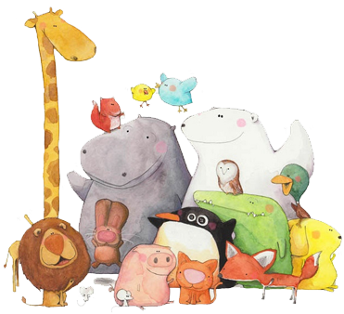
Trò chơi củng cố

Slide 15








2
Tiếp tục bài
Tiêu diệt virus,
vi khuẩn
1
3
4
5
Notes:
Bấm vào con virus để ra câu hỏi, trả lời xong bấm mũi tên quay lại để virus biến mất

Slide 16


Em sẽ làm gì khi người lạ rủ đi theo?
A. Đi theo người đó
B. Đứng im không phản ứng gì
C. Không đi theo và tìm kiếm sự trợ giúp mọi người xung quanh

Slide 17
Em sẽ làm gì khi được người lạ cho kẹo?
A. Cảm ơn người đó
B. Từ chối không nhận
C. Nhận và ăn kẹo

Slide 18

Ai là người em có thể nhờ giúp đỡ khi gặp nguy hiểm?
A. Chú công an
B. Người say rượu
C. Người nhìn mặt hung dữ

Slide 19
Nếu người lạ gõ cửa nhà em sẽ làm gì?
A. Mở cửa cho người lạ vào
B. Mặc kệ không làm gì cả
C. Không mở cửa khi không biết người đó là ai

Slide 20
Nếu bị người lạ đi theo, em sẽ làm gì?
A. Tìm kiếm sự trợ giúp của mọi người xung quanh
B. Mặc kệ người đó
C. Quay lại hỏi chuyện người đó

Slide 21


Chào tạm biệt các em

